Slide 1

Prova Finale di Ingegneria del Software Anno Accademico 2022-2023
My Shelfie
Federico Saccani – Francesco Spangaro – Luca Pedersoli – Luca Sanvito
Notes:
5 minute speech

Slide 2
Cosa è stato Implementato
2.3 Funzionalità Avanzate
Partite multiple: Realizzare il server in modo che possa gestire più partite contemporaneamente. Ai fini dell'implementazione di questa funzionalità aggiuntiva, le regole precedentemente specificate in merito alla creazione delle partite possono essere modificate in base alle esigenze implementative o di interfaccia utente.
Persistenza: Fare in modo che il server salvi periodicamente lo stato della partita su disco, in modo che l'esecuzione possa riprendere da dove si è interrotta, anche a seguito del crash del server stesso. Per riprendere una partita, i giocatori si dovranno ricollegare al server utilizzando gli stessi nickname, una volta che questo sia tornato attivo. Si assume che il disco costituisca una memoria totalmente affidabile.
Resilienza alle disconnessioni: I giocatori disconnessi a seguito della caduta della rete o del crash del client, possono ricollegarsi e continuare la partita. Mentre un giocatore non è collegato, il gioco continua saltando i turni di quel giocatore. Se rimane attivo un solo giocatore, il gioco viene sospeso a meno che non si ricolleghi almeno un altro giocatore, oppure scade un timer, che decreta la vittoria dell'unico giocatore rimasto connesso.
Chat: Client e server devono offrire la possibilità ai giocatori coinvolti in una partita di chattare tra di loro, inviando messaggi (testuali) indirizzati a tutti i giocatori della partita o a un singolo giocatore.

Slide 3
Valutazione
Requisiti Soddisfatti | Voto Massimo
Regole Semplificate + TUI + RMI o Socket | 18
Regole Complete + TUI + RMI o Socket | 20
Regole Complete + TUI + RMI o Socket + 1 FA | 22
Regole Complete + TUI + GUI + RMI o Socket + 1 FA | 24
Regole Complete + TUI + GUI + RMI + Socket + 1 FA | 27
Regole Complete + TUI + GUI + RMI + Socket + 2 FA | 30
Regole Complete + TUI + GUI + RMI + Socket + 3 FA | 30L

Slide 4
Prova Finale di Ingegneria del Software Anno Accademico 2022-2023
My Shelfie
Federico Saccani – Francesco Spangaro – Luca Pedersoli – Luca Sanvito

Slide 5
Scelte e analisi implementative
UML

Slide 6
UML di Alto Livello completo

Slide 7
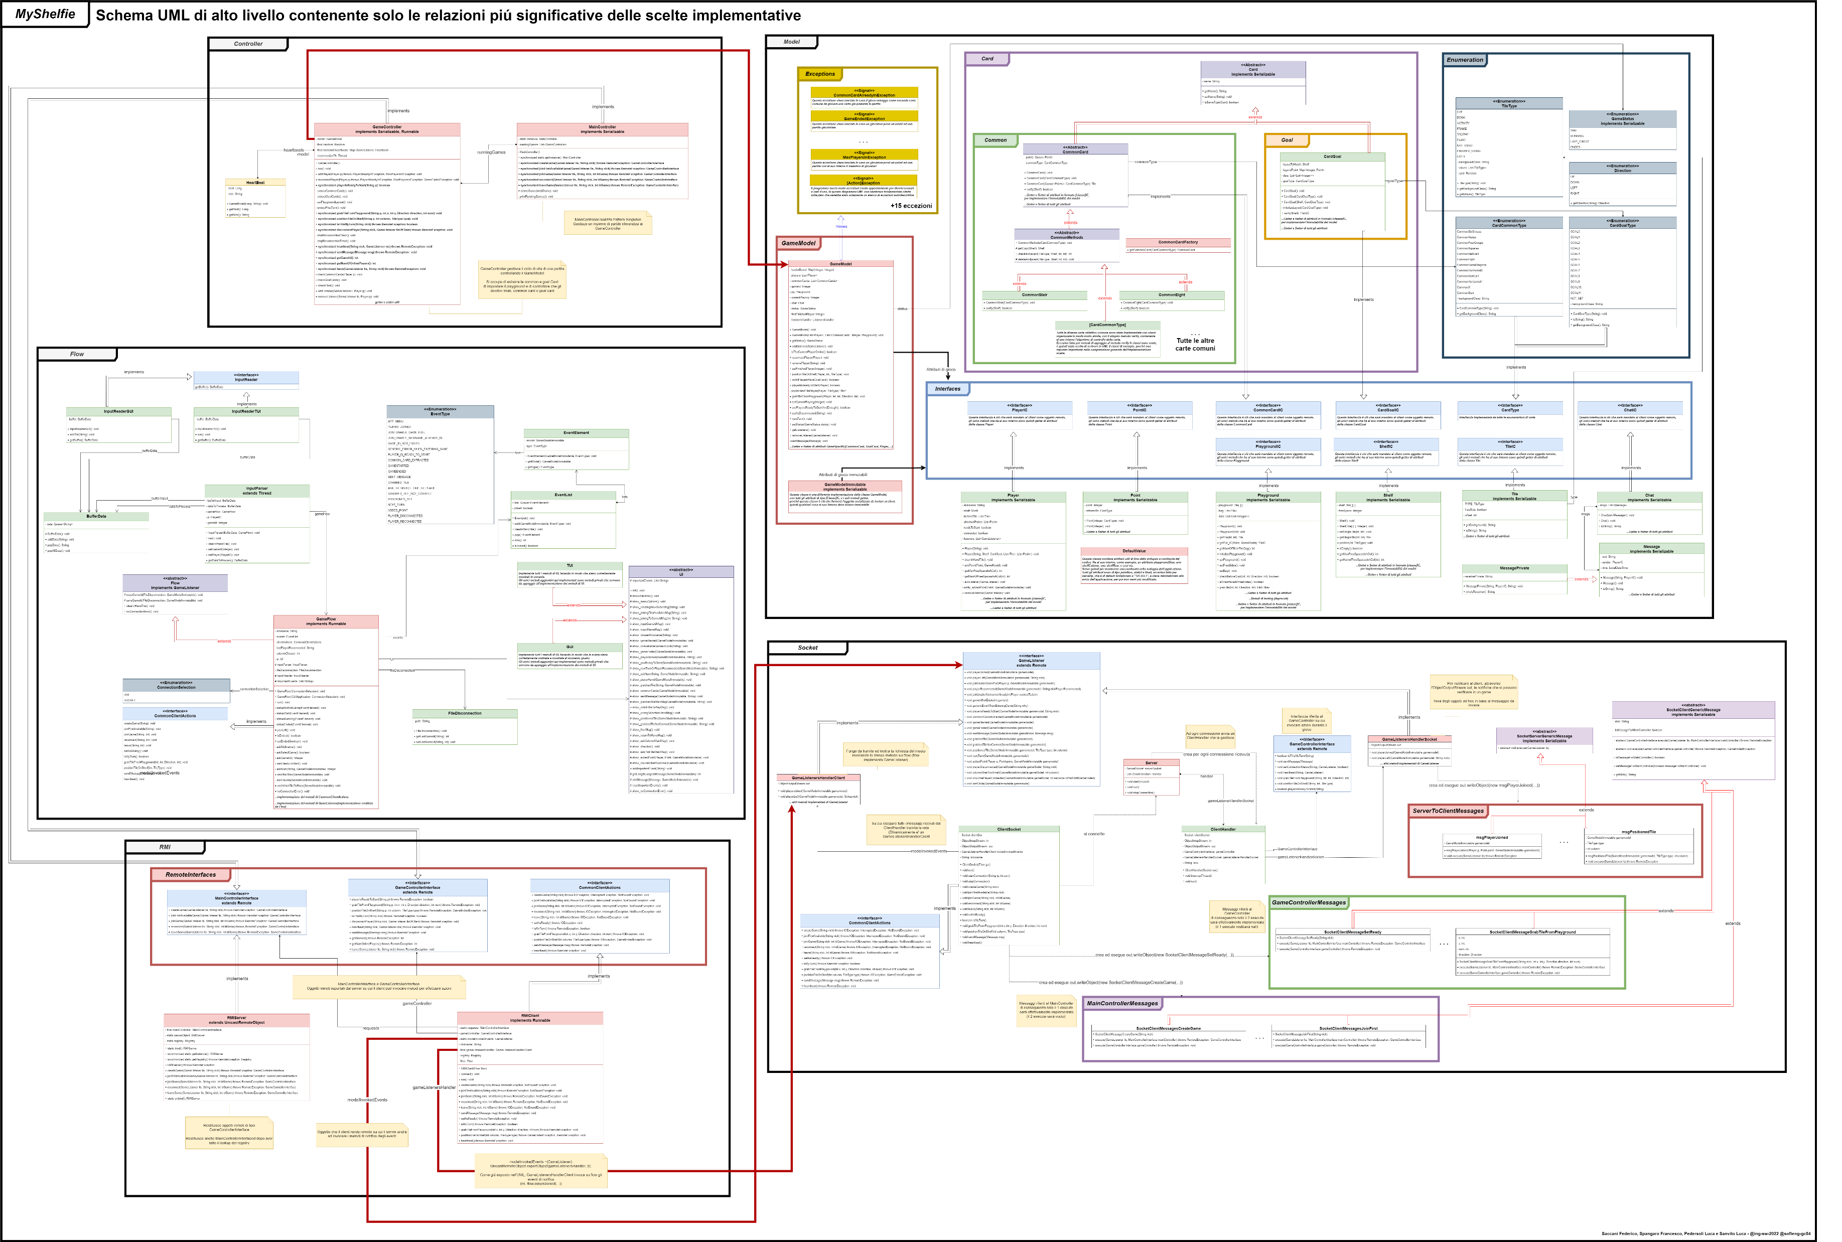
CONTROLLER
#2
FLOW
MODEL
#4
#1
RMI
#3.2
SOCKET
#3.1

Slide 8
#1 MODEL

Slide 9
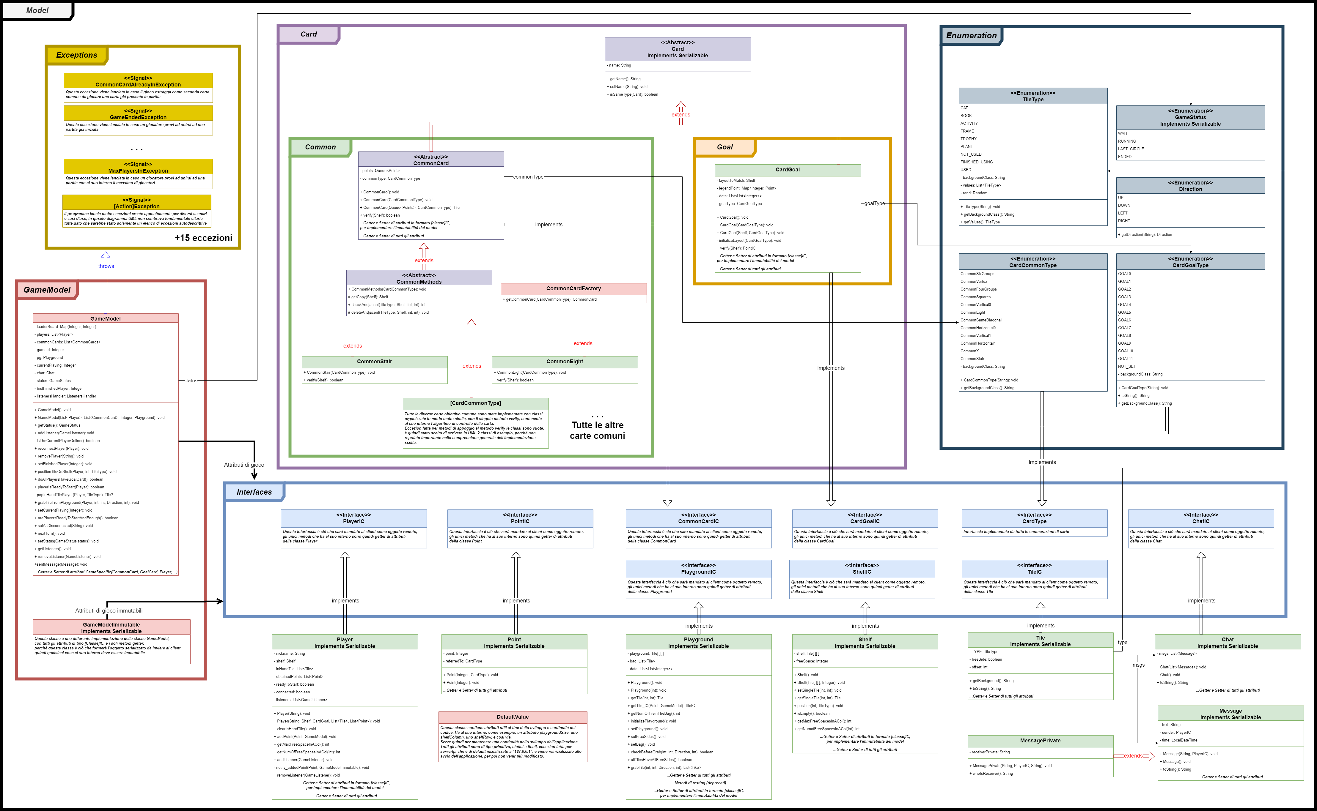

Slide 10
#2 CONTROLLER

Slide 11
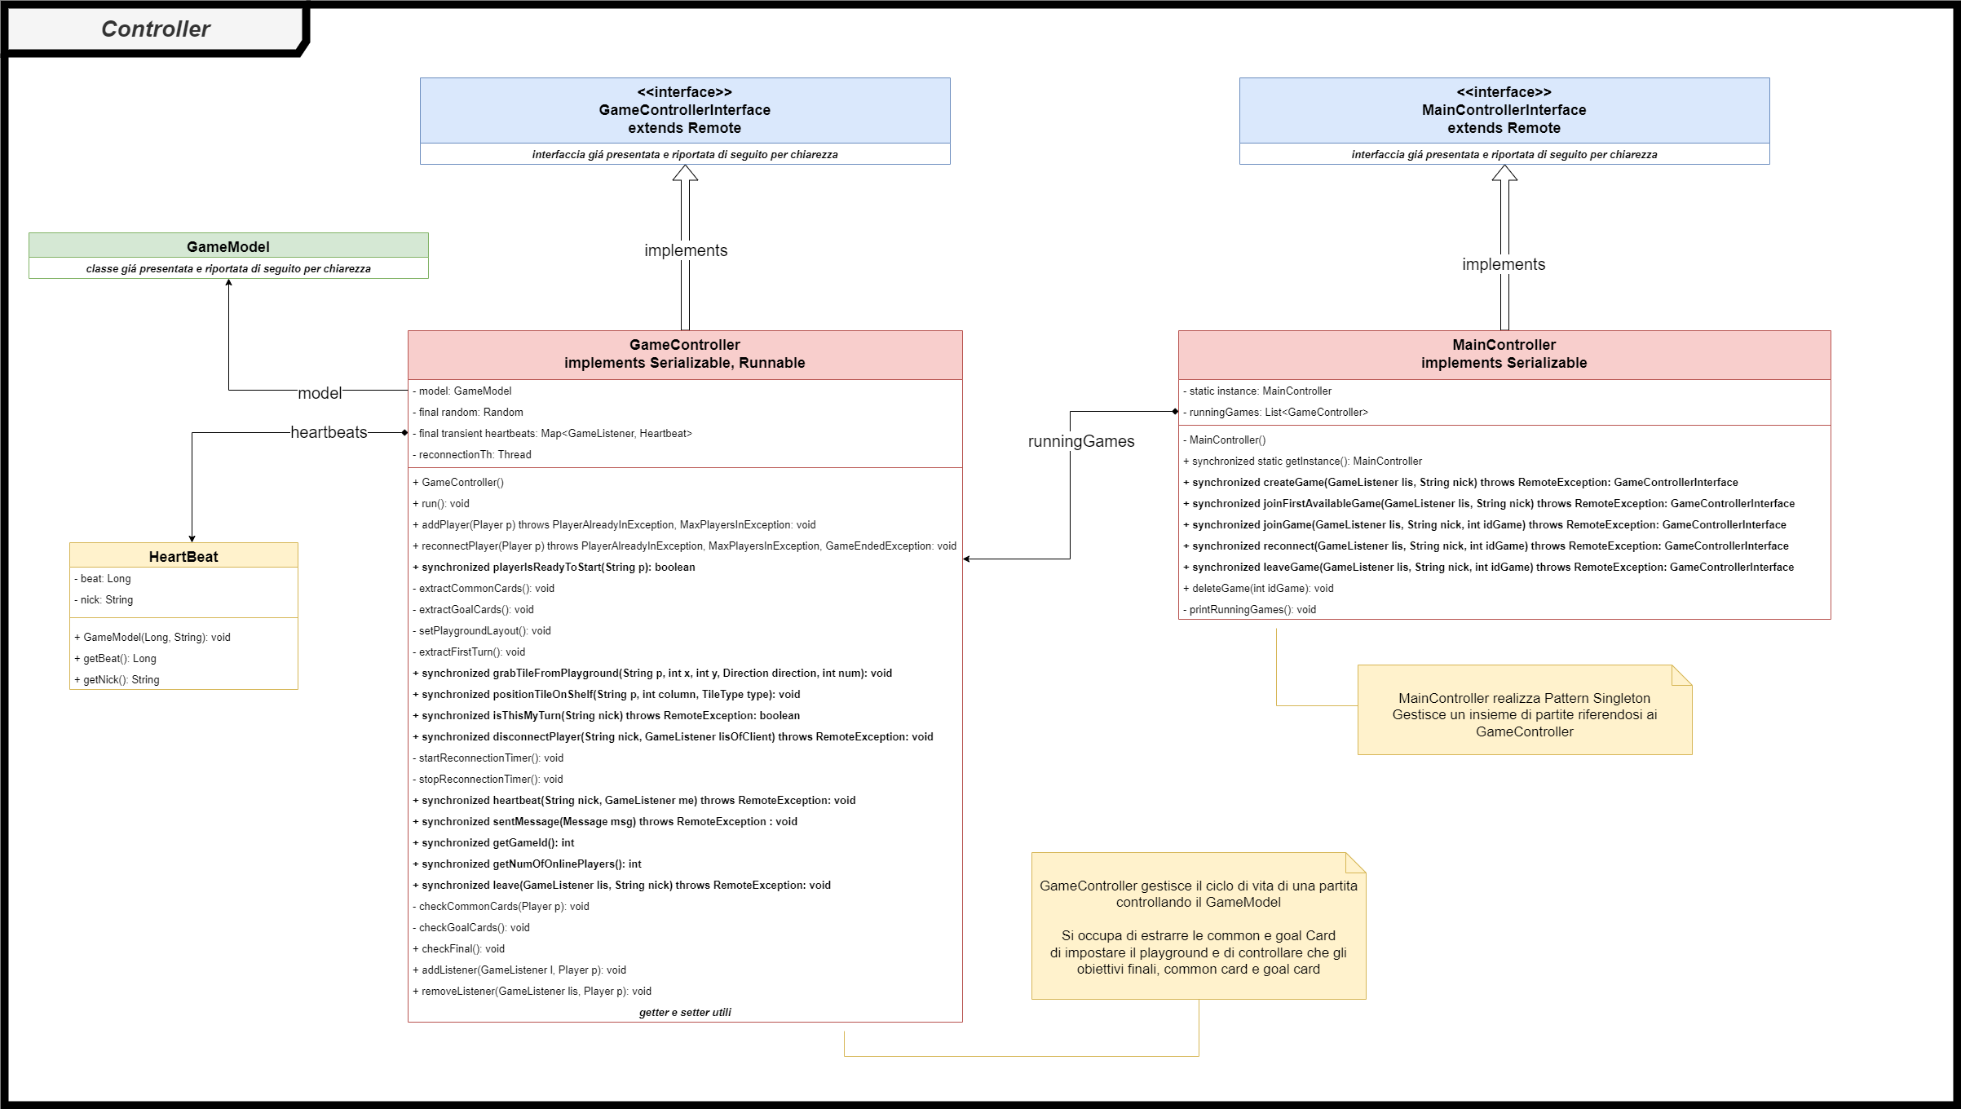

Slide 12
#3.1 SOCKET

Slide 13
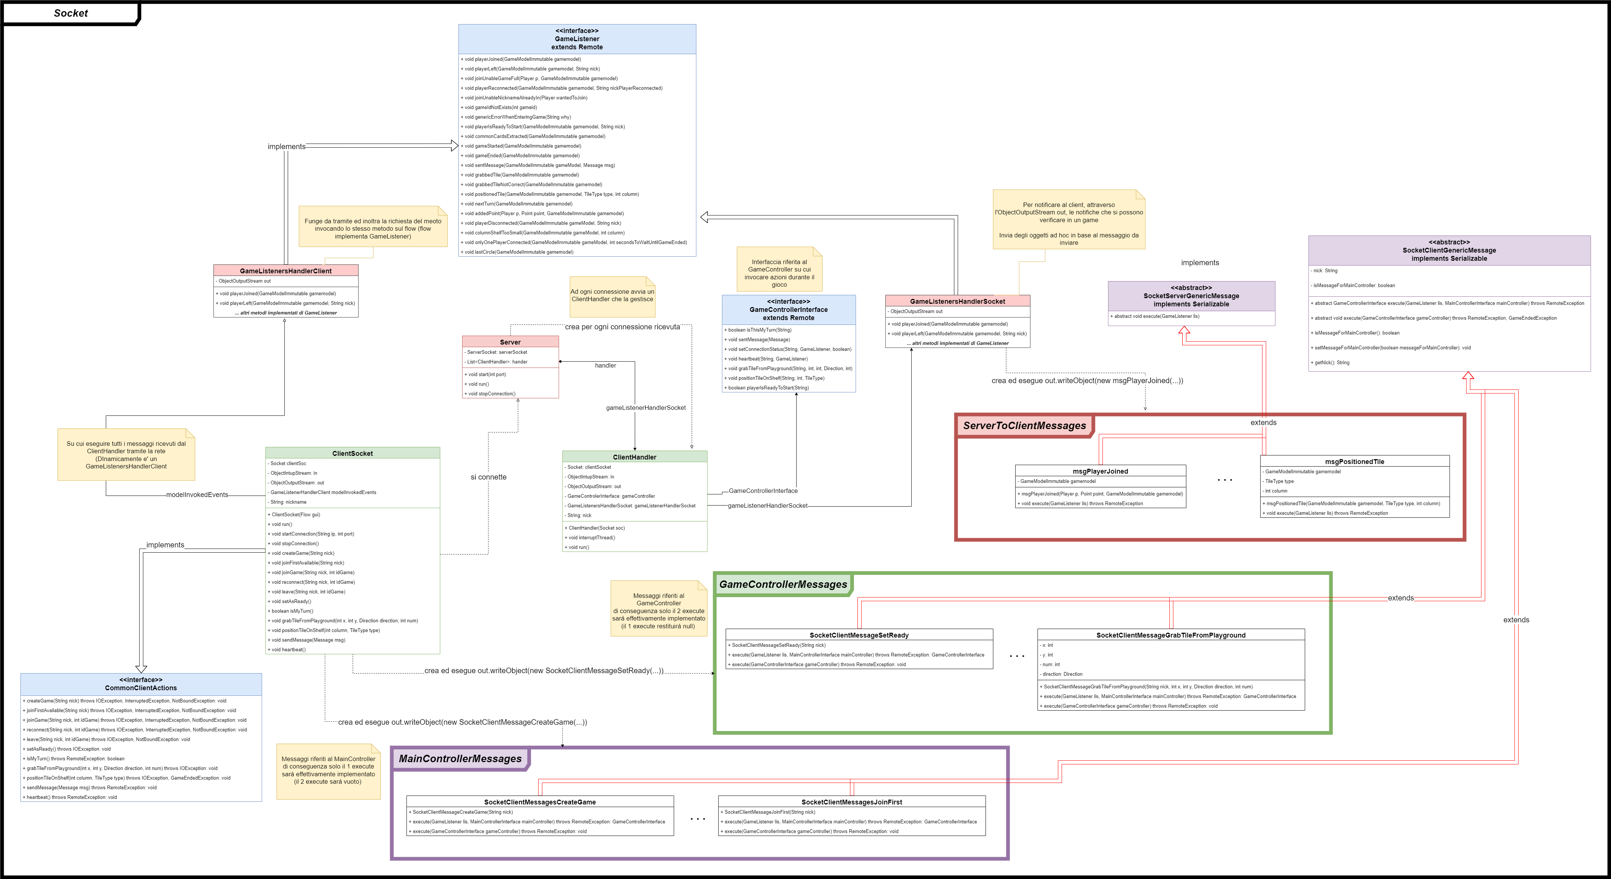

Slide 14
#3.2 RMI

Slide 15
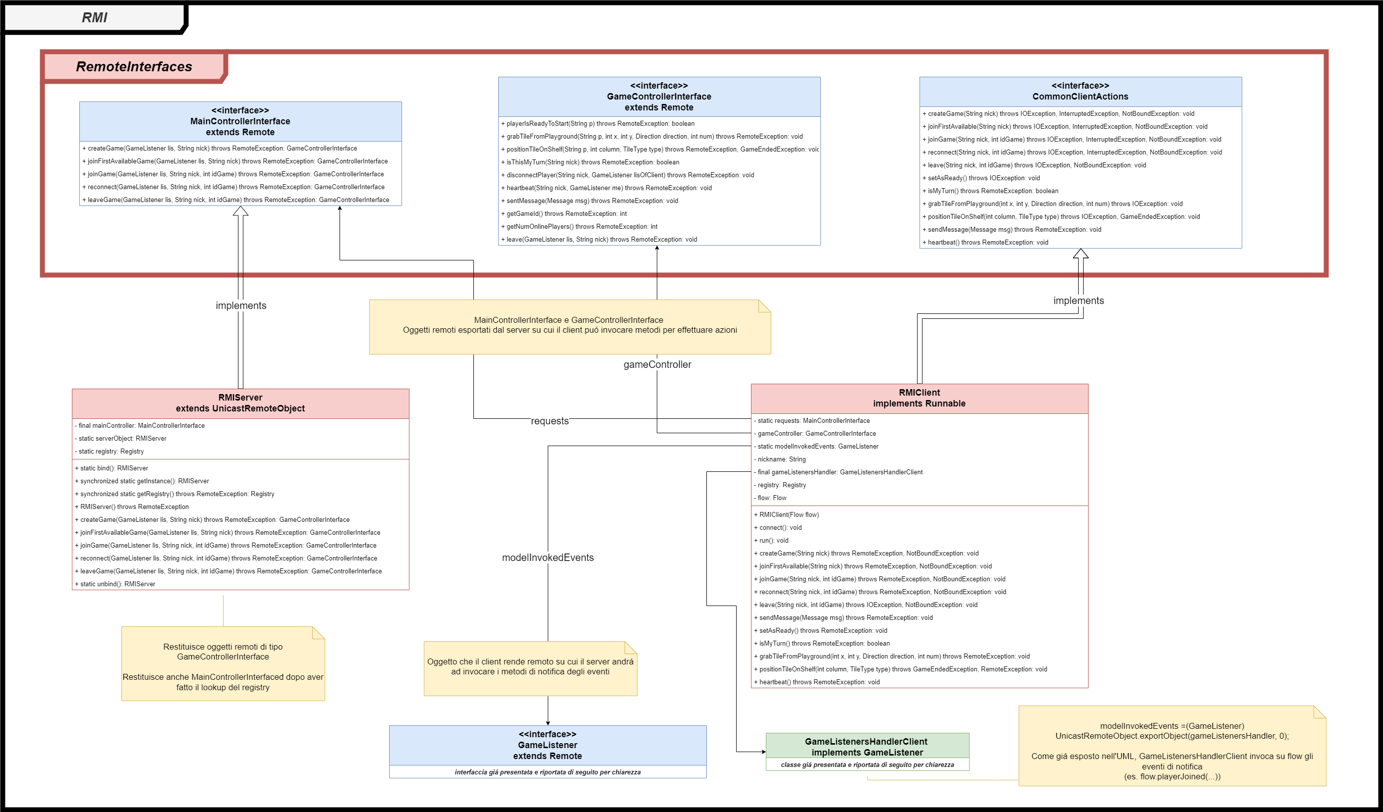

Slide 16
#4 FLOW

Slide 17
